Slide 1

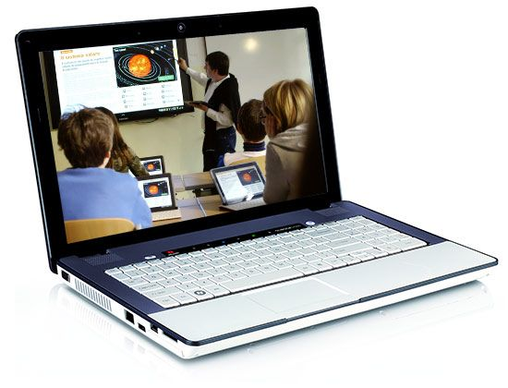





Piano triennale dell’Offerta Formativa
EX ART. 1, COMMA 14, LEGGE N.107/2015.
Aggiornamento annuale art.1 comma 12 legge 107/2015 – Emergenza Covid-19 a. s. 2021-2022
Anno scolastico 2021-2022
Insieme
Costruiamo Conoscenza
Insieme
Costruiamo Conoscenza

Slide 2

P.t.O. F.
s. 2021/2022
Istituto Comprensivo Statale
“Rita Levi Montalcini”
Via G.Bocchini, 37 – 82018 S.Giorgio del Sannio
Tel.Fax: 0824 49249
E-mail: bnic85700t@istruzione.it
Sito web: www.icsangiorgiodelsannio.edu.it
PEC bnic85700t@pec.istruzione.it

Slide 3

Inclusiv@MENTE
…non uno di meno

Slide 4


L’Integrazione, un processo attraverso…
L’Integrazione, un processo attraverso…
 | Il confronto continuo con operatori ASL e famiglia Il superamento del rapporto insegnante di sostegno/alunno con bisogni educativi speciali La valorizzazione delle competenze già possedute dall’alunno
L’attenzione a scegliere e sviluppare temi che veicolino la positività degli alunni con bisogni educativi speciali L’adozione di strategie idonee a contenere esclusione ed insuccesso scolastico L’uso della multimedialità per favorire forme di cooperazione ed integrazione educativa attraverso lo scambio di competenze diverse L’utilizzo del computer come mediatore didattico e facilitatore La predisposizione di iniziative idonee a garantire un passaggio morbido al successivo ordine di scuola.

Slide 5

Le risorse umane
Dirigente Scolastico prof.ssa Anna Polito
Uffici amministrativi
D.S.G.A. Rag. Aurelia Cerulo 123 Docenti | Assistenti Amministrativi 23 Collaboratori Scolastici

Slide 6


Le nostre SCUOLE
INFANZIA
TEMPO SCUOLA: 40 ore settimanali - dal Lunedì al Venerdì 8,00/16,00
Plessi: Capoluogo - A. de GASPERI - Ginestra - S. Agnese
Totale alunni168
PRIMARIA
TEMPO SCUOLA:27 ore settimanali dal Lunedì al Giovedì 8,00-13,30 Venerdì 8,00-13,00
Plessi:Capoluogo – Ginestra - S. Agnese
Spazi Esterni
Totale alunni 422
I.I.S. “Virgilio” Liceo Classico
I.I.S. “Virgilio” Liceo SCientifico
SECONDARIA 1° GRADO
Totale alunni 259
TEMPO SCUOLA: Unità orarie di 60 minuti 30 ore settimanali dal Lunedì al Venerdì7,50 – 13,50, con ingresso e uscita fluida Indirizzo Musicale 32 ore settimanali dal Lunedì al Venerdì 7,50 – 13,50 + rientri pomeridiani

Slide 7
Quattro gli strumenti individuati su cui far confluire le preferenze degli alunni:
chitarra,
pianoforte,
saxofono,
violino.
Consapevoli dell’opportunità di arricchimento formativo e culturale che lo studio di uno strumento musicale offre agli studenti

Slide 8
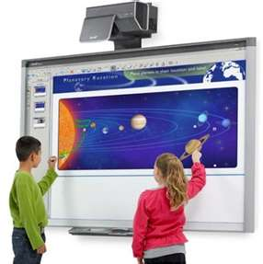
L’Istituto Comprensivo
“Rita Levi Montalcini” dispone di Biblioteca Digitale e lavagne interattive multimediali
… e per
Emergenza Covid-19
di
Aule aggiuntive, Orari fluidi di ingresso/uscita, Potenziamento dell'organico, Dispositivi mobili per le famiglie in difficoltà
Piattaforma Didattica Collabora associata a Microsoft Office 365
L’obiettivo è sviluppare competenze disciplinari e trasversali cognitive, metacognitive, sociali e di cittadinanza e digitali.
L.I.M.
CLIL

Slide 9
Il nostro P.t.O.F.
un progetto
costantemente verificato
e verificabile attraverso
Indicatori
Parametri di qualità
Rapporto di autovalutazione
Piano di Miglioramento
Rendicontazione Sociale
Istituto Comprensivo Statale "Rita Levi Montalcini” San Giorgio del Sannio (BN)

Slide 10

È costruito intorno all’alunno e coinvolge
S
C
U
O
L
A
F
A
M
I
G
L
I
A
TERRITORIO

Slide 11

:
Promuovere una Scuola attenta e disponibile
Mission d‘Istituto
Ai bisogni degli alunni
Al dialogo con le famiglie
Alle sollecitazioni del territorio
Alle innovazioni
All’organizzazione

Slide 12

Continuità
Orizzontale
Tra Scuola e Territorio
Verticale tra Scuole
Progettazione collegiale
Realizzazione corresponsabile delle attività
Organizzazione flessibile
Progetti
formativi
Progetti di miglioramento
Progetti di ampliamento

Slide 13

L’Orientamento metodologico
Privilegiare l’azione di
insegnamento/apprendimento
attraverso l’adozione di metodologie didattiche che favoriscano la costruzione e la produzione di conoscenza

Slide 14

Una gestione
Orientata
alla qualità totale
Qualità della formazione attenta al risultato
Qualità nella formazione attenta ai processi messi in atto per realizzare i migliori risultati

Slide 15

Ed impegnata in un continuo processo di
Controllo, Valutazione, Riprogettazione
Rapporto di Autovalutazione d’Istituto e Piano di Miglioramento
Verifica sistematica dell’adeguatezza della progettazione
Rilevazione e controllo sistematico dei processi di erogazione del servizio
Verifica sistematica dell’efficacia dell’insegnamento

Slide 16

Le Scelte formative
Si fondano sui seguenti documenti programmatici:
Indicazioni Nazionali 2012 per le scuole del 1° ciclo.;
Documento di indirizzo per la sperimentazione dell’insegnamento di “Educazione Civica”- Legge 20 agosto 2019 n. 92
Rapporto di Autovalutazione D.P.R. 80/2013
Piano Triennale Offerta Formativa -Legge 107/2015
Piano di Miglioramento, nota n. 7904/2015
Rendicontazione Sociale

Slide 17

Il Progetto culturale
Garantire un effettivo e continuo sviluppo delle abilità affinché, attraverso le conoscenze, si trasformino in competenze spendibili.
Contribuire, attraverso gli strumenti di cui la scuola dispone (campi di esperienza, discipline, progetti) all’acquisizione delle competenze fondamentali della persona indicate dal Parlamento europeo
.
Competenza alfabetico - funzionale | Competenza matematica e competenza in scienze, tecnologie e ingegneria
Competenza multilinguistica | Competenza personale, sociale e capacità di imparare a imparare
Competenza digitale | Competenza sociale e civica in materia di cittadinanza
Competenza imprenditoriale | Competenza in materia di consapevolezza ed espressione culturali

Slide 18

VI ASPETTIAMO

